Slide 1
TerraSearch
OCR und Suche in digitalisierten Bodenuntersuchungsdokumenten

Slide 2






Software Architektur - Container
Container 1
Container 2
Sync Directory
DB Handler
API
PDF Files
File Handler
DB
Container 3
OCR
Frontend
Klassifikation
TerraSearch
Fakultät Informatik/Mathematik HTW Dresden
Jannik Schmied, 19.12.2022

Slide 3
Software Architektur - Klassifikation
OCR
PDF
Tesseract
Text (OCR)
Train
TIFF
BOX
Manually correct
Classify only
Transcript
Spacy
NLP
Train
Spell Check
Text (final)
CSC
Text (tokenized)
Location Tagging
TerraSearch
Fakultät Informatik/Mathematik HTW Dresden
Jannik Schmied, 19.12.2022

Slide 4
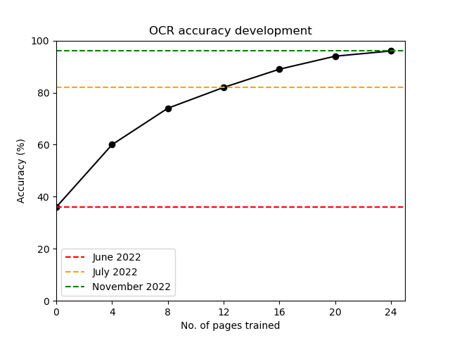
OCR Modell
Trainiert mit 8 Dokumenten (24 Seiten)
Erkennungsrate vor Training: 36%
Erkennungsrate nach Training: 96%
Herausforderungen:
Schlecht lesbare Inhalte durch geringen Kontrast
Niedrig-qualitative Scans (knicke, schief, stark gealtert)
Unterschiedliche Schriftarten bzw. handschriftliche Formeln
TerraSearch
Fakultät Informatik/Mathematik HTW Dresden
Jannik Schmied, 19.12.2022

Slide 5
Datenspeicherung & Analyse
Daten werden nach Klassifikation in Datenbank-Container abgelegt
Durchsuchbar nach Inhalt, Ort
Kartenansicht über Web App
Herausforderungen:
Übertragung erkannter Locations in Karte (via Google Maps Geocoding → z.T. noch falsche Ergebnisse)
Unterscheidung Ort des Gutachtens, andere Adressen (manuelle Verifikation notwendig) → „Human-in-the-Loop“
TerraSearch
Fakultät Informatik/Mathematik HTW Dresden
Jannik Schmied, 19.12.2022

Slide 6
Web App
LIVE DEMO
TerraSearch
Fakultät Informatik/Mathematik HTW Dresden
Jannik Schmied, 19.12.2022

